Slide 1

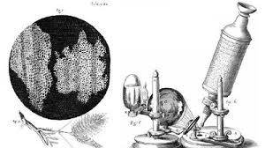
ІСТОРІЯ БІОЛОГІЇ
Викладач: доцент кафедри біології, екології та методик їх навчання
Кратко О.В.

Slide 2
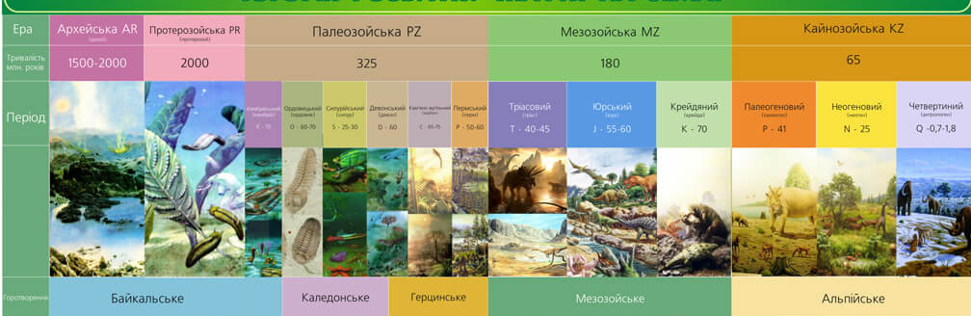
?
Що вивчає історія біології?
?
Історія біології досліджує розвиток біологічної науки, вивчає фундаментальні (найбільш загальні) властивості і закони еволюційного розвитку живих істот.
Предметом історії біології є виявлення і узагальнений аналіз основних подій і тенденцій у розвитку біологічного знання.

Slide 3
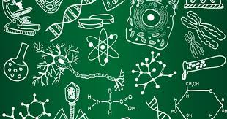
Мета курсу:
дати уявлення про закономірності розвитку біологічних знань з часу зародження раціональної науки в Древній Греції і до кінця XX ст.
Курс "Історія біології" повинен розширити кругозір студентів, дати їм уявлення про тенденції розвитку біології в різні історичні епохи, показати роль біологічних наук в розвитку сучасної цивілізації.
Завдання курсу:
ознайомлення із сучасним науковим підходом щодо вивчення фактологічного матеріалу з історії біології;
розглянути основні закономірності розвитку біології в різні історичні епохи;
показати становлення філософського, теоретико-гіпотетиченого і емпіричного компонентів класичної біології;
простежити умови виникнення і шляхи розвитку молекулярної біології;
обговорити тенденції розвитку сучасної біологічної науки.

Slide 4
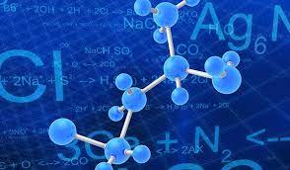
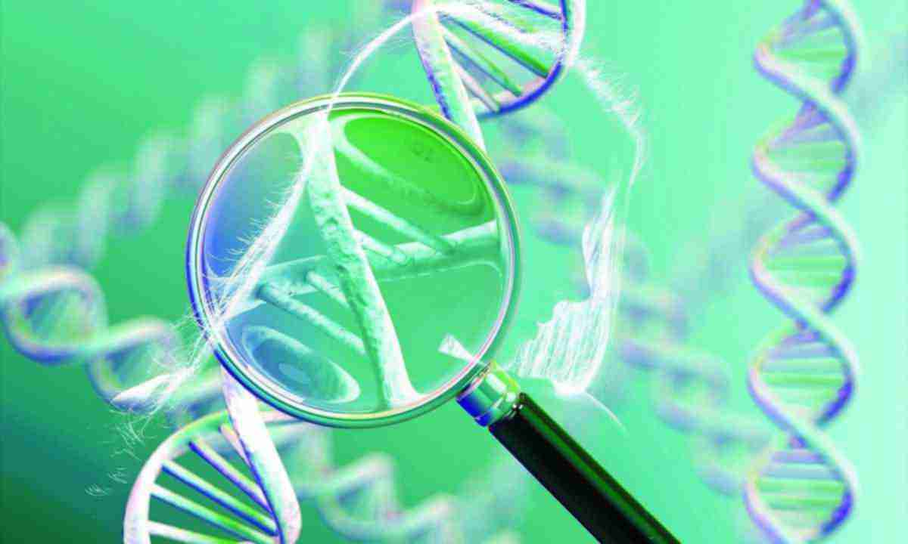
Ви ознайомитися із:
Предметом, завдання і методами історії біології
-

Slide 5

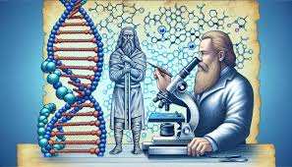
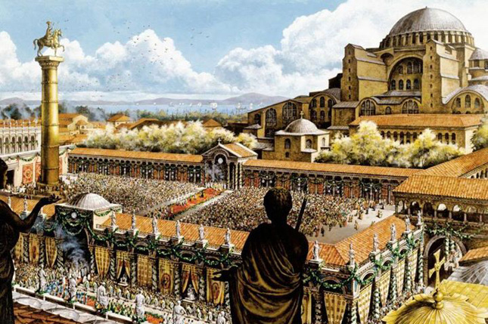
Виникнення біологічної науки в давній Греції
Символічною картиною Середньовіччя

Slide 6

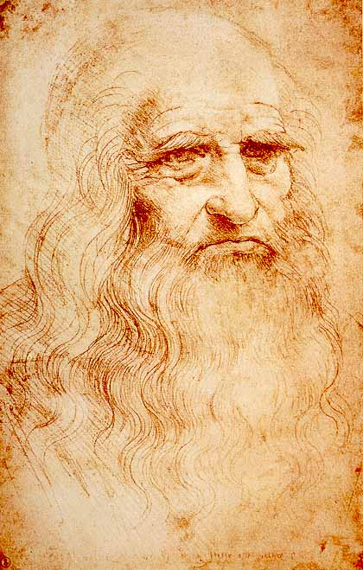
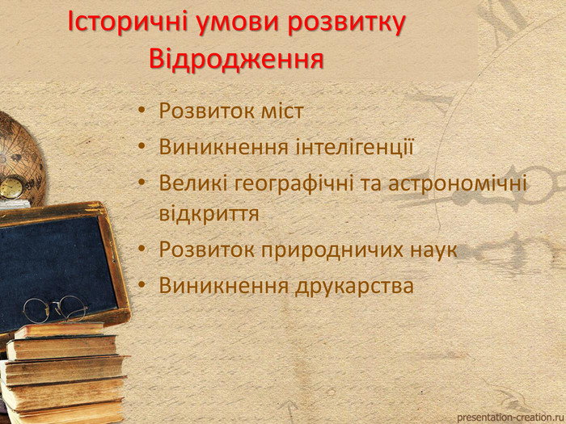
Історичний розвиток природничих наук
у добу Відродження

Slide 7

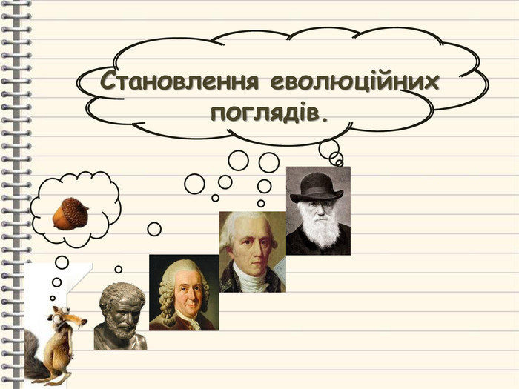
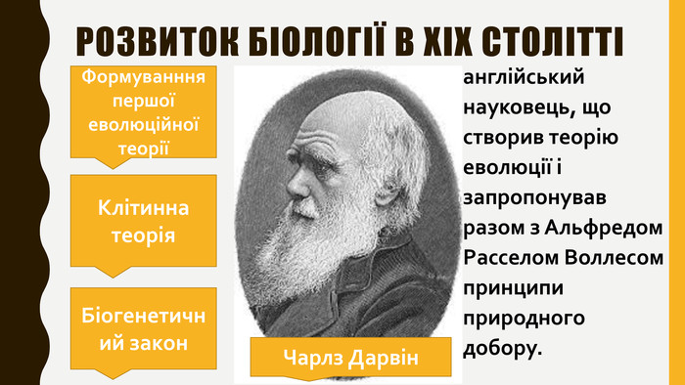
Становлення класичної біології в XIX ст.

Slide 8

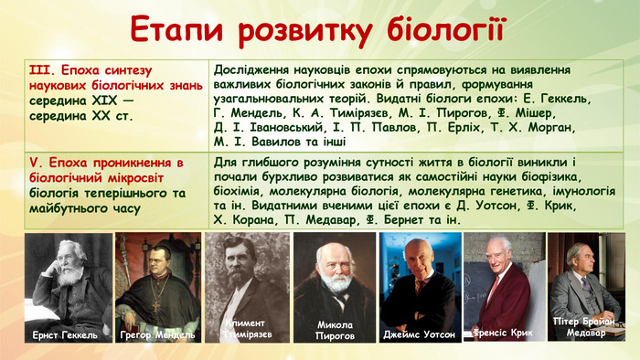
Розвитком біології в ХХ ст.;
Новітніми відкриттями та науковими дослідженнями у сучасній біології;
Глобальними проблемами сучасності.

Slide 9
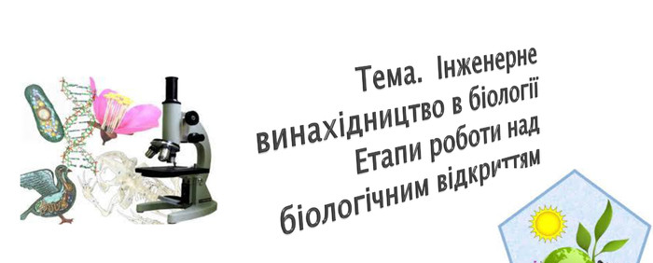

І ще….
Багато цікавого!!!

Slide 10
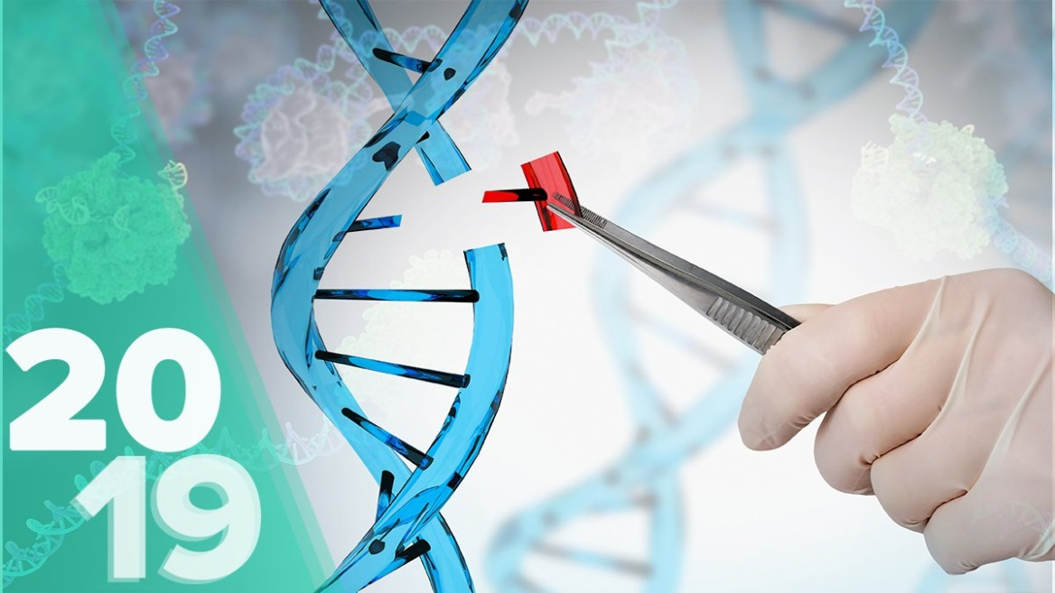
Дякую за увагу
До зустрічі на заняттях!!!
Викладач: доцент кафедри біології, екології та методик їх навчання
Кратко О.В.

